Slide 1
Принцип работы интерпретатора Python
Ерёмин Ф.М. 1.9.7.1
IT-Колледж “Сириус”
07 октября 2022

Slide 2
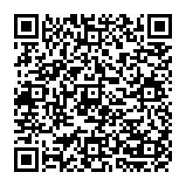
GITHUB: sunfireaegis/report
Inside the Python Virtual Machine (2019)

Slide 3

Python и PVM

Slide 4
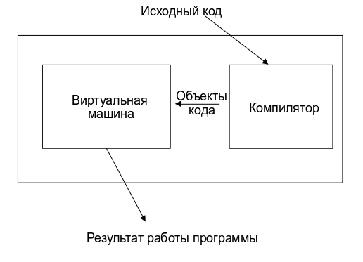
Компилятор vs. интерпретатор
Процесс интерпретации программы на python

Slide 5
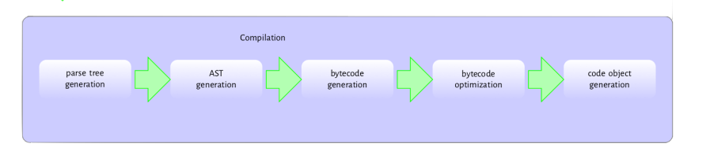
Компиляция

Slide 6
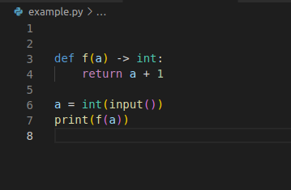
Рассматриваемый код

Slide 7
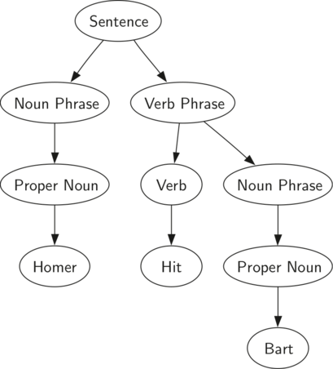
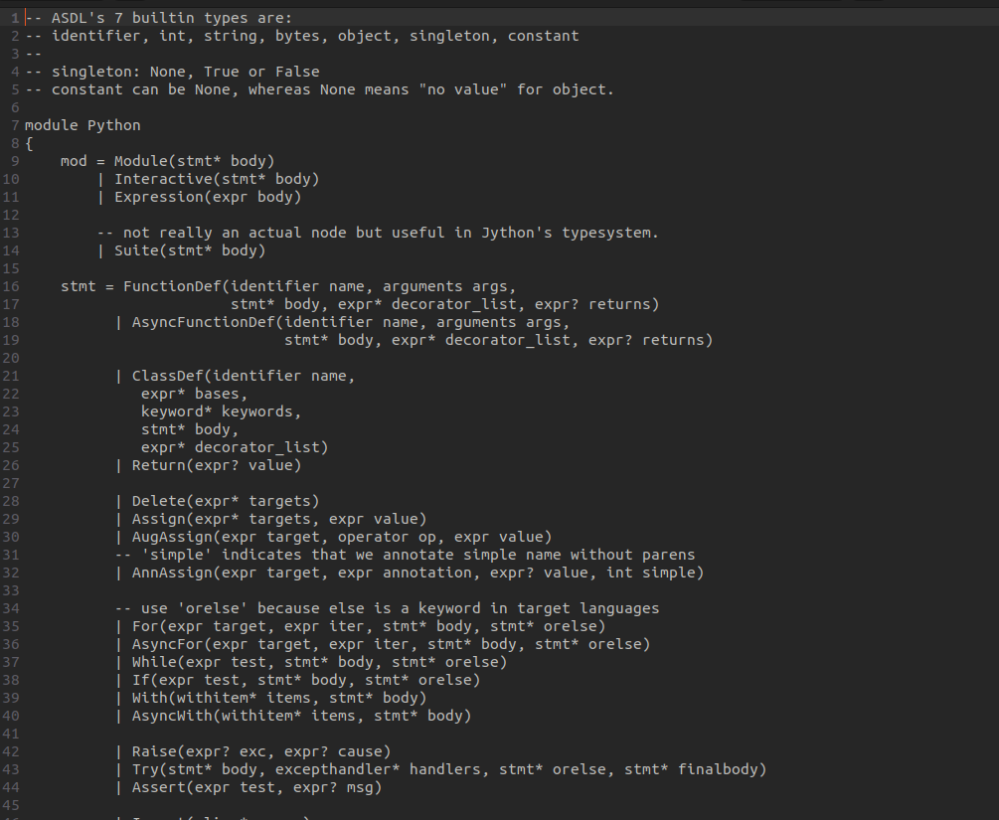
Дерево разбора
Грамматика английского языка
Грамматика Python

Slide 8
Токенизация. Виды токенов
Индентификаторы — имена, задаваемые пользователем;
Операторы — например, +,-,* и другие.
Разделители — например, скобки, операторы присваивания и др.
Литералы — значения переменных, такие как «spam», 2, 0xAFFA и подобные.
Комментарии
Специальный литерал новой строки — так как Python не использует фигурные скобки, имеет особое значение
Литералы отступа для показания вложенности

Slide 9
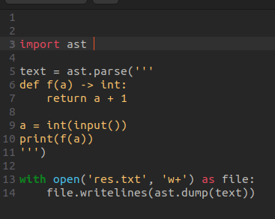
AST (Абстрактное синтаксическое дерево

Slide 10
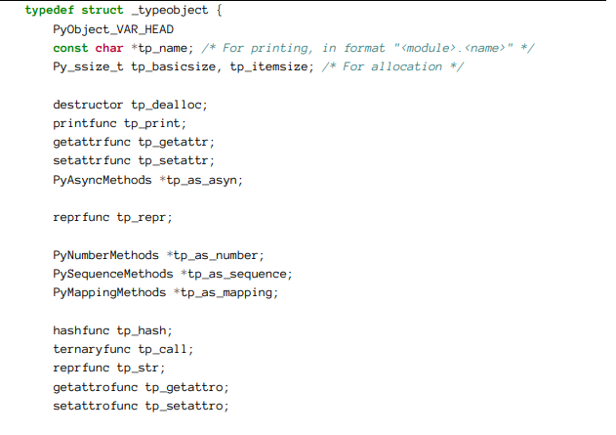
PyObject’ы — объекты Python
Фрагмент typedef для создания Python-объекта на С

Slide 11
Объекты кода
x00d\x01\x17\x00S\x00 результат f.__code__.co_code

Slide 12
Спасибо за внимание!
И не забывайте про $ python -m venv env

